Slide 1
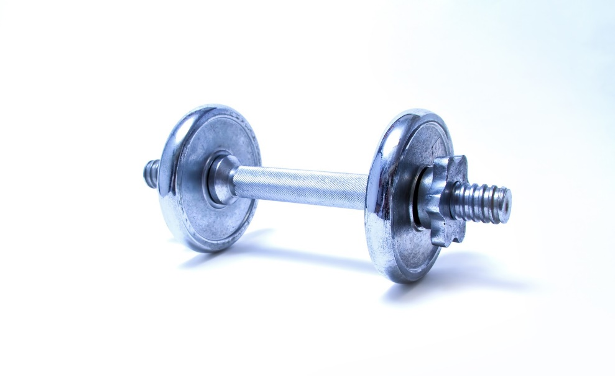
減肥瘦身調查
有四成的男性都在減肥瘦身
根據「男性減肥瘦身的相關調查」，平均每4名男性就有1名在減肥瘦身，若包含減肥瘦身預備軍在內，其比例佔了近四成左右。「現在正在瘦身」的女性占了31％，相對之下，男性則占了25％。成為減肥瘦身預備軍的男性更將近四成。在女性當中，比例占最多的是20歲年齡層，相對之下，男性則是以30歲年齡層最高。
男性是「為了健康」
就減肥瘦身的目的而言，女性是為了「外貌」，男性則是以「健康」為優先考量。在中高年齡層當中，開始減肥瘦身的契機以「健康檢查結果」最為顯著，和女性相比，男性對於改善「中性脂肪值」、「膽固醇值」的意識較為強烈。比起女性，男性「在健康檢查中被指出肥胖」的人數較多，尤其以高於40歲的男性最為顯著。
步行情況增加
就現在推行的減肥瘦身方法來說，不管是男或是女，多數人都是以「減少食量和次數」為優先。可是，男性所採取的第二種方法則是「散步和慢跑」。尤其在60歲年齡層當中，更是高達六成之多。另外，有近六成的男性都是採取不花錢的減肥瘦身法，其比例比女性（52％）高出許多。

Slide 2
減肥瘦身調查
重視度
根據「男性減肥瘦身的相關調查」，平均每4名男性就有1名在減肥瘦身，若包含減肥瘦身預備軍在內，其比例佔了近四成左右。「現在正在瘦身」的女性占了31％，相對之下，男性則占了25％。成為減肥瘦身預備軍的男性更將近四成。在女性當中，比例占最多的是20歲年齡層，相對之下，男性則是以30歲年齡層最高。
目的
就減肥瘦身的目的而言，女性是為了「外貌」，男性則是以「健康」為優先考量。在中高年齡層當中，開始減肥瘦身的契機以「健康檢查結果」最為顯著，和女性相比，男性對於改善「中性脂肪值」、「膽固醇值」的意識較為強烈。比起女性，男性「在健康檢查中被指出肥胖」的人數較多，尤其以高於40歲的男性最為顯著。
方法
就現在推行的減肥瘦身方法來說，不管是男或是女，多數人都是以「減少食量和次數」為優先。可是，男性所採取的第二種方法則是「散步和慢跑」。尤其在60歲年齡層當中，更是高達六成之多。另外，有近六成的男性都是採取不花錢的減肥瘦身法，其比例比女性（52％）高出許多。

Slide 3

減肥瘦身調查
有四成的男性都在減肥瘦身
根據「男性減肥瘦身的相關調查」，平均每4名男性就有1名在減肥瘦身，若包含減肥瘦身預備軍在內，其比例佔了近四成左右。「現在正在瘦身」的女性占了31％，相對之下，男性則占了25％。成為減肥瘦身預備軍的男性更將近四成。在女性當中，比例占最多的是20歲年齡層，相對之下，男性則是以30歲年齡層最高。
男性是「為了健康」
就減肥瘦身的目的而言，女性是為了「外貌」，男性則是以「健康」為優先考量。在中高年齡層當中，開始減肥瘦身的契機以「健康檢查結果」最為顯著，和女性相比，男性對於改善「中性脂肪值」、「膽固醇值」的意識較為強烈。比起女性，男性「在健康檢查中被指出肥胖」的人數較多，尤其以高於40歲的男性最為顯著。
步行情況增加
就現在推行的減肥瘦身方法來說，不管是男或是女，多數人都是以「減少食量和次數」為優先。可是，男性所採取的第二種方法則是「散步和慢跑」。尤其在60歲年齡層當中，更是高達六成之多。另外，有近六成的男性都是採取不花錢的減肥瘦身法，其比例比女性（52％）高出許多。
支援男性美體的集客企劃

